Slide 1
Л.Н. ГУМИЛЕВ АТЫНДАҒЫ ЕУРАЗИЯ ҰЛТТЫҚ УНИВЕРСИТЕТІ
13-ДӘРІС
Виртуалды физикалық эксперименттер

Slide 2
ДӘРІС ЖОСПАРЫ:
Виртуалды физикалық эксперименттер анықтамасы мен маңызы
Виртуалды физикалық эксперименттердің түрлері
Виртуалды эксперименттердің артықшылықтары мен тиімділігі
Виртуалды физикалық эксперимент сайттары
Виртуалды экспериментті жүргізу шарттары

Slide 3
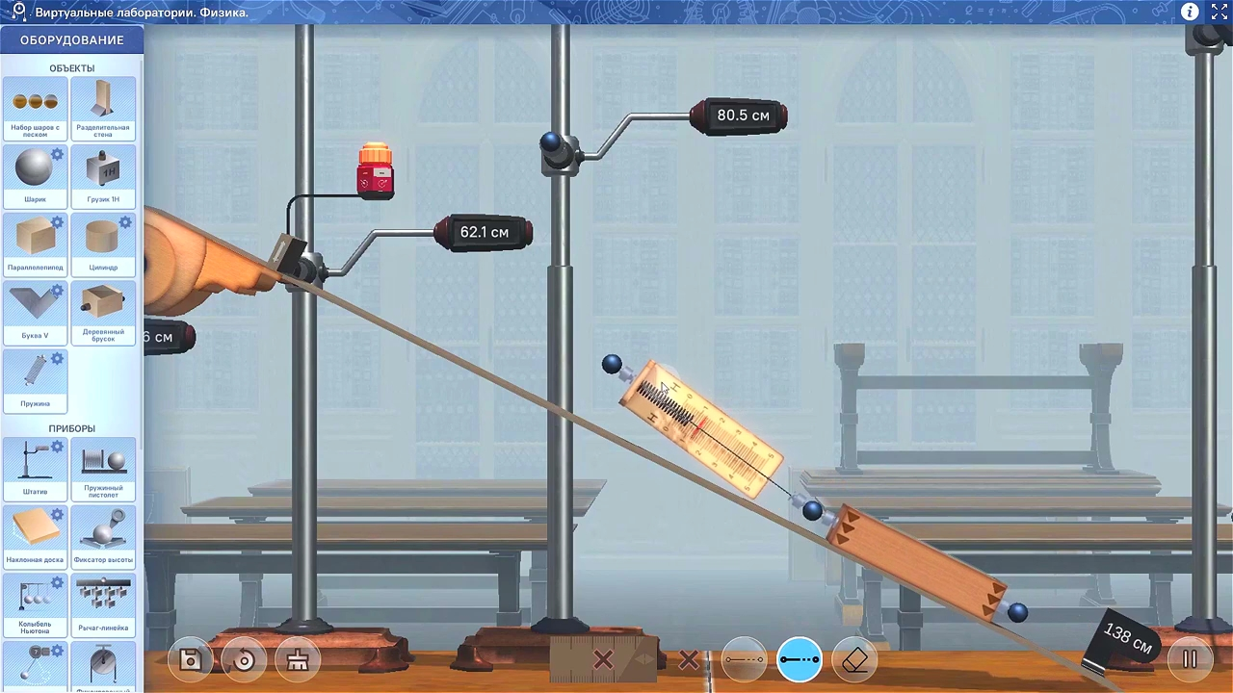
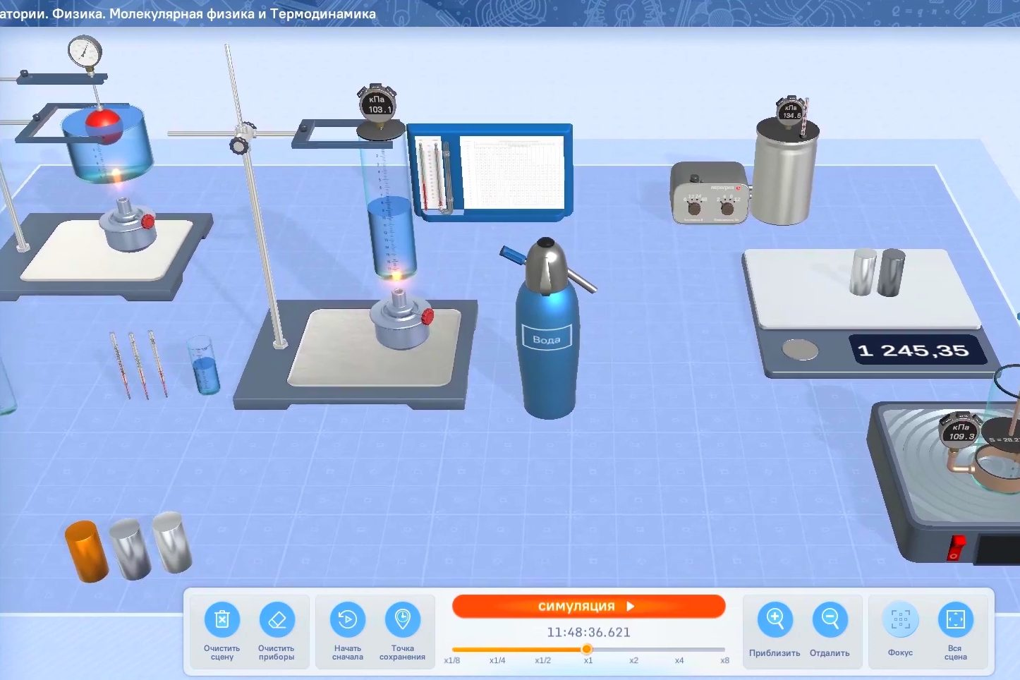
1.Виртуалды физикалық эксперименттер анықтамасы мен маңызы
Виртуалды физикалық эксперименттер – бұл ғылыми-зерттеу жұмыстарында да, білім беру үдерісінде де салыстырмалы түрде жаңа бағыт, бұл есептеу техникасы құралдары арқылы физикалық модельдерді жүзеге асыруға байланысты. Физика ғылымының дамуы мен физиканы зерттеу әртүрлі физикалық жүйелердің модельдерін құрумен және зерттеумен тығыз байланысты.
Бұл әдіс нақты зертханалық жұмыстарды толықтырумен қатар, шынайы өмірде жүзеге асыру қиын немесе қауіпті эксперименттерді жүргізуге мүмкіндік береді. Виртуалды эксперименттер визуализацияға, физикалық заңдылықтарды модельдеуге және тәжірибелерді қайталап өткізуге көмектеседі.

Slide 4
1. ВАКУУМДЫҚ ТЕХНИКАСЫНЫҢ ДАМУ ТАРИХЫ
2.Виртуалды физикалық эксперимент түрлері
Қозғалыс және механика тәжірибелері
Электр және магнетизм тәжірибелері
Оптика тәжірибелері
Кванттық физика және атомдық құрылым
Жылу және молекулалық физика

Slide 5
3.Виртуалды экспериметтердің артықшылықтары
Қауіпсіздік: Виртуалды зертханада қауіпті материалдармен немесе жабдықтармен жұмыс істеу қауіпсіз. Студенттер қауіпті химиялық заттарды немесе жоғары кернеуді пайдаланбай-ақ тәжірибелерді өткізе алады.
Қол жетімділік: Виртуалды эксперименттерді кез келген уақытта, кез келген жерде жүргізуге болады, тек компьютер мен интернет байланысы қажет.
Қайтадан өткізу мүмкіндігі: Әрбір экспериментті қайта-қайта өткізуге болады, бұл қатені түзетуге немесе нәтижелерді жақсартуға мүмкіндік береді.
Уақытты үнемдеу: Көптеген виртуалды эксперименттер жылдамдатылған түрде өткізіледі, яғни тәжірибелерді қысқа уақыт ішінде аяқтауға болады.

Slide 6
3.Виртуалды эксперименттік жұмыстардың тиімділігі
Қол жетімділік және ыңғайлылық
Интерактивтілік және қатысу.
Шектеулерді жою
Қауіпсіздік
Теорияны терең түсіну
Оқытуды даралау

Slide 7
4.Виртуалды физикалық эксперимент сайттары
1. http://class-fizika.ru/7-klass/vu07.html
2. https://bilimland.kz/kk
3. https://videouroki.net/video/03-issledovanie-zavisimosti-arhimedovoj-sily-241.html
4. https://resh.edu.ru/subject/lesson/2965/control/1/#206867
5. https://www.new3jcn.com/Simulation/launching.html-закон
6. https://www.physicsclassroom.com/Physics-Interactives/Momentum-and-Collisions/The-Cart-and-the-Brick/The-Cart-and-the-Brick-Interactive
7. https://efizika.ru/
8. https://freesoft.ru/windows/svobodnoe_padenie
9. https://phet.colorado.edu/
10. https://visualscience.school.blog/2023/02/12/vascak-physics-simulations/

Slide 8
5. Виртуалды эксперименттерді жүргізу шарттары
Техникалық жабдықтар;
Эксперимент платформасын таңдау;
Жұмыс жоспарын құру;
Қауіпсіздік ережелері(мәліметтердің қауіпсіздігі);
Нәтижелерді жазып алу және талдау;
Кері байланыс және қорытынды жасау;

Slide 9
Виртуалды физикалық эксперименттер бойынша бақылау сұрақтары:
Виртуалды физикалық эксперментке қысқаша анықтама беріңіз?
Виртуалды эксперимент түрлерін атаңыз?
Виртуалды эксперименттің қандай артықшылықтары бар?
Виртуалды эксперименттің жүргізу шарттарын атап шығыңыз.

Slide 10
Назарларыңызға рахмет!

